Slide 1

ΣΥΣΤΗΜΑΤΙΚΟΣ ΕΡΥΘΗΜΑΤΩΔΗΣ ΛΥΚΟΣ
Τεκτονίδου Μαρία
Καθηγήτρια Παθολογίας-Ρευματολογίας,
Υπεύθυνη Ρευματολογικής Μονάδας,
Α’ Προπαιδευτική Παθολογική Κλινική,
Εθνικό Κέντρο Εμπειρογνωμοσύνης Σπανίων Νοσημάτων του Συνδετικού Ιστού και Μυοσκελετικών Παθήσεων,
EULAR Centre of Excellence, Γ.Ν.Α Λαϊκό, Ιατρική Σχολή ΕΚΠΑ

Slide 2
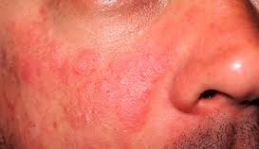
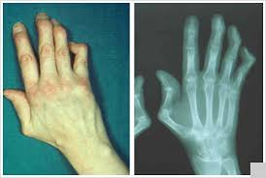
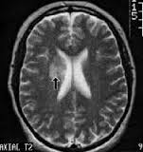

ΣΥΣΤΗΜΑΤΙΚΟΣ ΕΡΥΘΗΜΑΤΩΔΗΣ ΛΥΚΟΣ (ΣΕΛ)
Συστηματική, κλινικά ετερογενής, αυτοάνοσης αιτιολογίας χρόνια νόσος με υφέσεις και εξάρσεις

Slide 3
ΕΠΙΔΗΜΙΟΛΟΓΙΑ
Επίπτωση του ΣΕΛ: 1-10/100.000 ανά έτος
Επιπολασμός: 20-200/100.000 (διαφορές ανάλογα με φύλο, ηλικία, εθνικότητα, γεωγραφική εντόπιση)
Γυναικείο φύλο>90% των περιστατικών.
Peak ηλικιακής κατανομής: 15-40 ετών. Συχνά και σε παιδική ηλικία.
Συχνότερη και πιο σοβαρή σε Αφρο-Αμερικανούς, Λατινο-Αμερικανούς και Ασιάτες, σε σύγκριση με Καυκάσιους

Slide 4
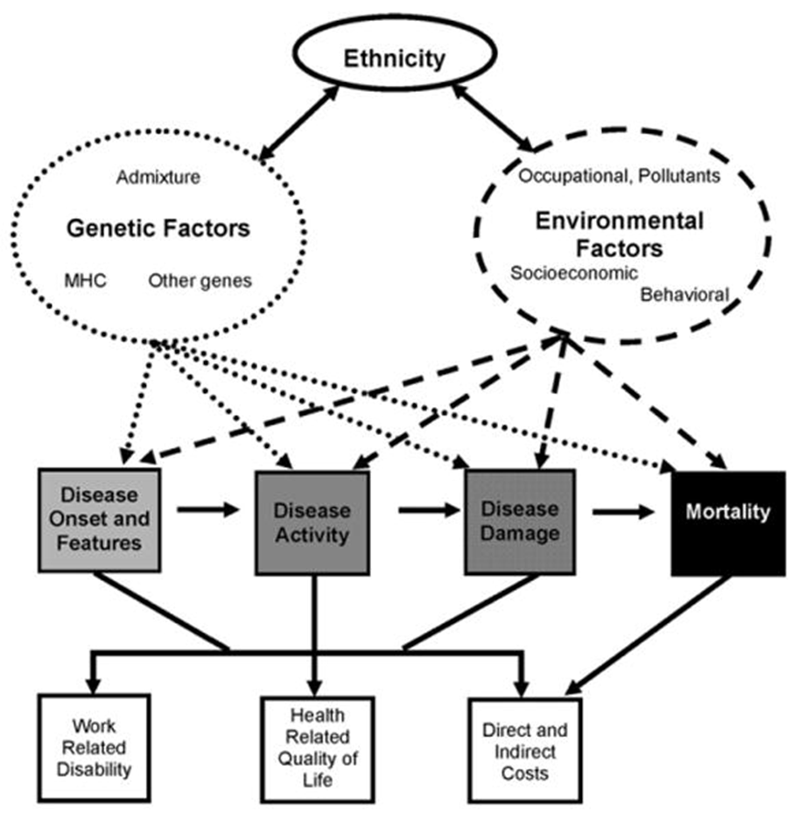

Slide 5
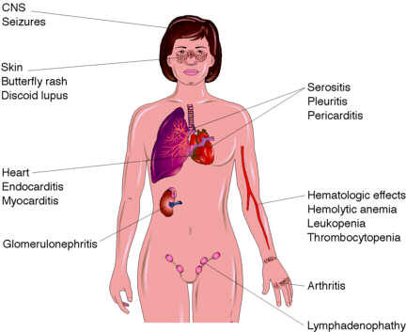
Κλινική Εικόνα

Slide 6
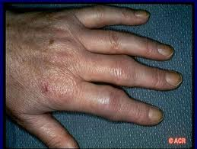
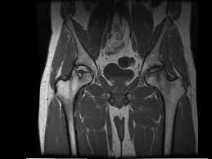
Εκδηλώσεις από το μυοσκελετικό
Αρθραλγίες-Αρθρίτιδες
Μυαλγίες
Μυοσίτιδα
Οστεοπόρωση
Οστεονέκρωση
Συνέπεια της χρήσης κορτικοειδών

Slide 7

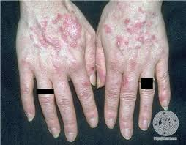
Δερματικές εκδηλώσεις
Εξάνθημα παρειών «δίκην πεταλούδας»
Δισκοειδές εξάνθημα
Φωτοευαισθησία
Αλωπεκία
Αγγειϊτιδικό εξάνθημα
Δικτυωτή πελίδνωση
Ερύθημα παρειάς «δίκην πεταλούδας»

Slide 8
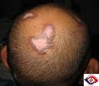
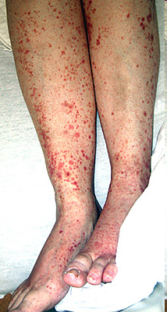
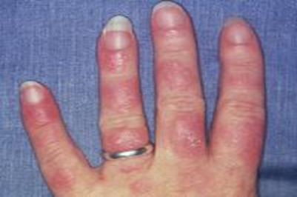
Δισκοειδή εξανθήματα στο τριχωτό της κεφαλής-Αλωπεκία
Αγγειϊτιδικό εξάνθημα
Φωτοευαίσθητο εξάνθημα

Slide 9
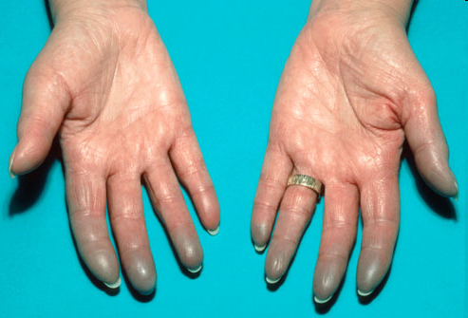

Αγγειακές εκδηλώσεις
Φαινόμενο Raynaud
Φλεβικές και αρτηριακές θρομβώσεις (αντιφωσφολιπιδικό σύνδρομο)
Φαινόμενο Raynaud

Slide 10
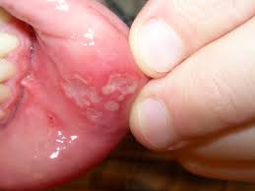
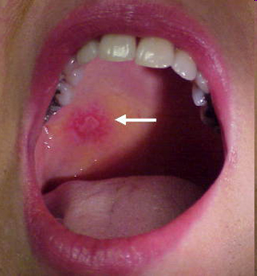
Εκδηλώσεις από το στόμα και τους σιελογόνους αδένες
Άφθες, έλκη στόματος
Ενάνθημα υπερώας
Ξηροστομία
Διόγκωση παρωτίδων- συνήθως σε συνύπαρξη με S. Sjogren
άφθες στόματος
ενάνθημα υπερώας

Slide 11
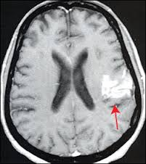
Νευροψυχιατρικές εκδηλώσεις
Α. Από το κεντρικό νευρικό σύστημα
  ΑΕΕ
  Επιληψία
  Άσηπτη μηνιγγίτιδα
  Ψύχωση
  Οργανικό ψυχοσύνδρομο
  Χορεία
Β. Από το περιφερικό νευρικό σύστημα:
  Αυτόνομη νευροπάθεια
  Περιφερική νευροπάθεια
  Αισθητηριακή απώλεια ακοής
  Μυασθένεια

Slide 12
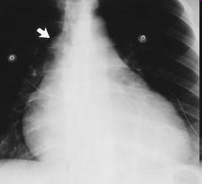
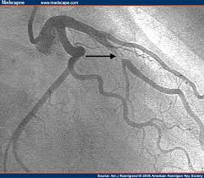
Εκδηλώσεις από την καρδιά
Περικαρδίτιδα (ήπια-βαριά)
Βαλβιδοπάθεια
Ενδοκαρδίτιδα
Μυοκαρδίτιδα
Αθηροσκλήρυνση
Στεφανιαία Nόσος
Α/α θώρακα-περικαρδίτιδα
στεφανιογραφία

Slide 13
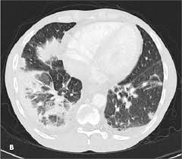
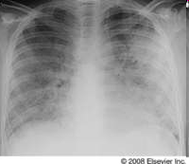
Εκδηλώσεις από τους πνεύμονες (1)
Πλευρίτιδα (με ή χωρίς πλευριτική συλλογή)
  Εξιδρωματικό υγρό, σάκχαρο: κφ, ↑λεύκωμα , WBC <10,000 (πολυμορφοπύρηνα ή λεμφοκύτταρα), ΑΝΑ+, ↓συμπλήρωμα
Οξεία πνευμονίτιδα του λύκου (1-4%)
Διάχυτη κυψελιδική αιμορραγία (σπάνια)
Πνευμονίτιδα του λύκου
Διάχυτη κυψελιδική αιμορραγία

Slide 14
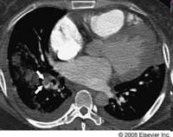
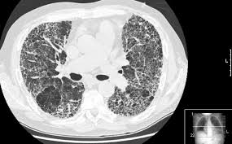
Εκδηλώσεις από τους πνεύμονες (2)
Πνευμονική εμβολή
Πνευμονική υπέρταση
Διάμεση πνευμονική νόσος
Σύνδρομο ρικνού πνεύμονα
Πνευμονική εμβολή
Πνευμονική ίνωση

Slide 15
Εκδηλώσεις από τους νεφρούς
Η νεφρίτιδα του λύκου εμφανίζεται στο 30-60% των ασθενών με ΣΕΛ.
συχνά ασυμπτωματική
Συμπτώματα: νεφριτιδικό σύνδρομο (υπέρταση, ουραιμία) ή νεφρωσικό σύνδρομο (οιδήματα ανά σάρκα).
Χαρακτηρίζεται από λευκωματουρία, αιματουρία (σπειραματικά ερυθρά) ή/και κυλινδρουρία.

Slide 16
Σύμφωνα με την κατάταξη 2003 ISN/RPS
η νεφρίτιδα του λύκου διακρίνεται σε:
Ι. Μικροσκοπική μεσαγγειακή
ΙΙ. Μεσαγγειακή υπερπλαστική
ΙΙΙ.Εστιακή υπερπλαστική
ΙV.Διάχυτη υπερπλαστική
V. Μεμβρανώδης
VI.Σπειραματοσκλήρυνση

Slide 17
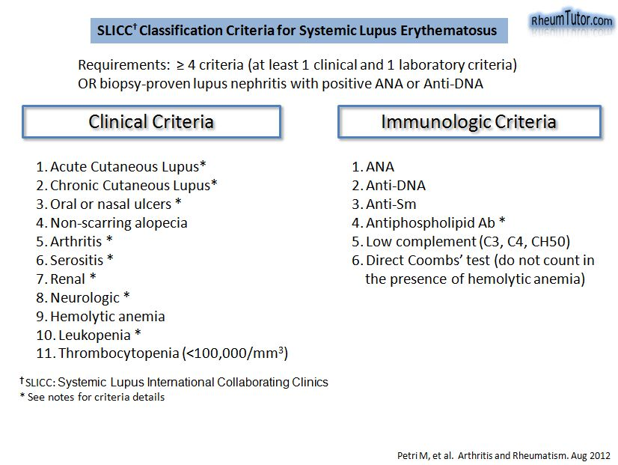
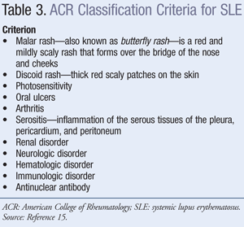

Slide 18
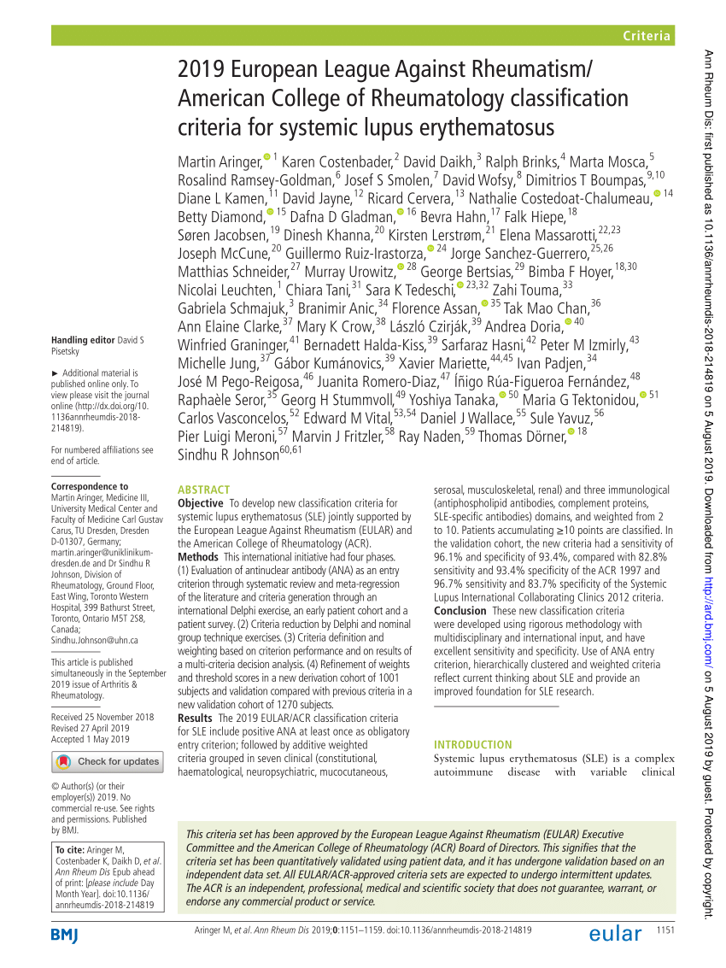
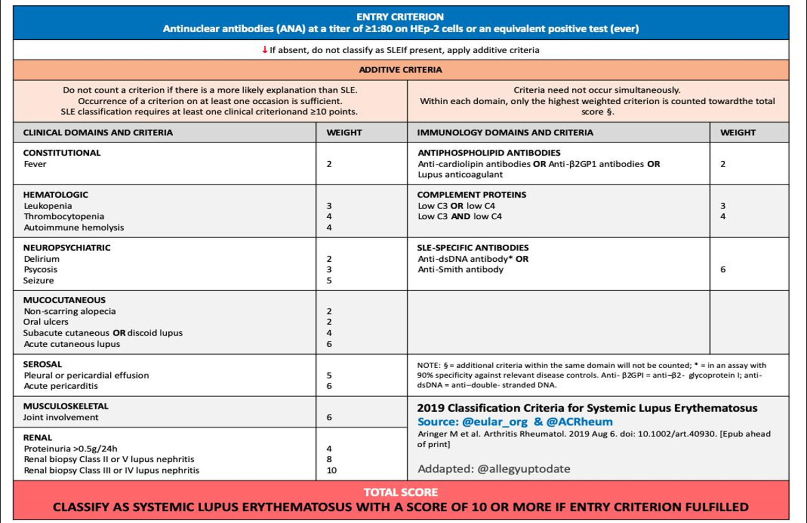
2019 EULAR/ACR CLASSIFICATION CRITERIA FOR SLE

Slide 19
 | Sensitivity (%) | Specificity (%)
Antinuclear abs | 93-95 | 57
ΑNA + : Μη ρευματικές παθήσεις
Θυρεοειδίτιδα Hashimoto
ΑΙΗ, PBC, αυτοάνοση χολαγγειίτιδα
Ν. Crohn
Λοιμώδη νοσήματα (EBV λοίμωξη, υποξεία βακτηριακή ενδοκαρδίτιδα, HCV)
Λεμφουπερπλαστικές νόσοι
Υγιείς (≥ 1:160 = ~ 8%)

Slide 20
 | Sensitivity (%) | Specificity (%)
Anti-dsDNA abs | 70 | >95%
Χρήσιμα όχι μόνο στη διάγνωση αλλά και στην παρακολούθηση ενεργότητας ΣΕΛ
Συσχέτιση με νεφρίτιδα
  - Πρόβλεψη έξαρσης
    Αυξανόμενοι τίτλοι
  - Σε συνδυασμό με χαμηλό C3 ή/και C4

Slide 21
ΕΝΑ Autoantibody | Diagnosis
Anti-Sm | SLE (30%), υψηλή ειδικότητα
Anti-SS-A (Ro) | Sjögren's syndrome (75%); SLE (35-40%)
Anti-SS-B (La) | Sjögren's syndrome (14-60%), SLE (15%)

Slide 22
Τυπικά σε μία έξαρση της νόσου:
αύξηση του τίτλου των anti -dsDNA
Μείωση C3 ή/και C4
αύξηση της ΤΚΕ
λευκοπενία
η CRP είναι φυσιολογική εκτός και αν συνυπάρχει λοίμωξη, ορογονίτιδα ή αρθρίτιδα
Σε ασθενείς με ΣΕΛ, η αύξηση της CRP πρέπει πάντα να θέτει την υποψία λοίμωξης

Slide 23
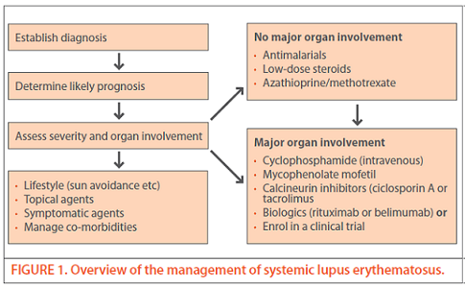
Θεραπεία

Slide 24
Πρόγνωση
Επιπλοκές οφειλόμενες στη νόσο ή τη θεραπεία:
λοιμώξεις
καρδιαγγειακή νόσος
άσηπτη νέκρωση, βαριά οστεοπόρωση, Σ/Δ, καταρράκτης
Κακοί προγνωστικοί δείκτες :
  Πρώιμη ηλικία έναρξης της νόσου
  Βαριά νεφρική βλάβη
  Προσβολή του ΚΝΣ
Συχνότερες αιτίες θανάτου ασθενών με ΣΕΛ:
  Καρδιαγγειακά/θρομβοεμβολικά επεισόδια
  Λοιμώξεις
  Νεφρική ανεπάρκεια τελικού σταδίου

Slide 25
Σύνδρομο Sjögren

Slide 26
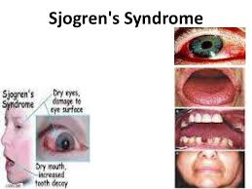
Σύνδρομο Sjögren
Επιπολασμός: 0.1-4% του πληθυσμού
Αναλογία γυναίκες:άνδρες= 9:1
2παθές συνδρομο Sjögren's: συχνότερα με Ρευμ. Αρθρίτιδα ή ΣΕΛ

Slide 27
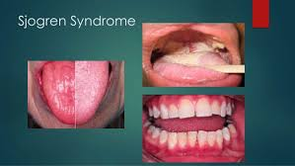
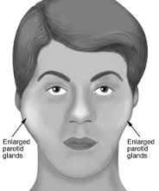
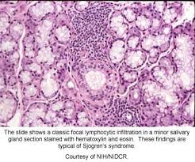
Κλινική εικόνα
Προσβολή εξωκρινών αδένων (σιελογόνων,
δακρυικών, παρωτίδων)
Εξωαδενική (συστηματική) προσβολή
Αγγειίτιδα (κρυοσφαιριναιμική)
περιφερική νευροπάθεια
Νεφρική προσβολή
Προσβολή ΚΝΣ

Slide 28
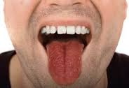
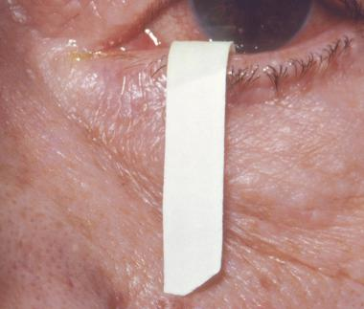
American/European classification criteria Classification criteria for Sjögren syndrome
Ocular symptoms (at least one)
Persistent, troublesome dry eyes every day for longer than 3 months
Recurrent sensation of sand or gravel in the eyes
Use of a tear substitute more than three times per day
Oral symptoms (at least one)
Feeling of dry mouth every day for at least three months
Recurrent feeling of swollen salivary glands as an adult
Need to drink liquids to aid in swallowing dry foods
Objective evidence of dry eyes (at least one)
Schirmer test ≤ 5 mm/5min
Van Bijsterveld score ≥ 4 (after lissamine test)
Objective evidence of salivary-gland involvement (at least one)
Salivary-gland scintigraphy
Parotid sialography
Unstimulated salivary flow (≤ 1.5 mL/15 min, ≤ 0.1 mL/min)
Histological features
Positive biopsy sample of a minor salivary gland (focus score > 1; refers to a cluster of ≥ 50 lymphocytes/lobule when at least 4 lobules are assessed)
Autoantibodies
Presence of antibodies to SSA (Ro/SSA) or to SSB (La/SSB)

Slide 29
Διαφορική διάγνωση
Φάρμακα (διουρητικά, αντιισταμινικά)
Ιογενείς λοιμώξεις (HIV, HCV)
Μεταβολικά νοσήματα (Σ. Διαβήτης)
Νεοπλάσματα, λέμφωμα, ακτινοβολία
Σαρκοείδωση
Αμυλοείδωση
Νόσος μοσχεύματος έναντι ξενιστή
IgG4-σχετιζόμενη σιαλαδενίτιδα

Slide 30
Θεραπεία
Προσβολή εξωκρινών αδένων
Τεχνητά δάκρυα
Κολλύρια που περιέχουν κυκλοσπορίνη (0,05%)
Λιπαντικές οφθαλμικές αλοιφές
Σιαλαγωγά φάρμακα
- Πιλοκαρπίνη
- Σεβιμελίνη
Συστηματική) προσβολή
αγγειίτιδα
περιφερική νευροπάθεια
νεφρική προσβολή
προσβολή ΚΝΣ
Prednisolone/Pulse steroids
Cyclophosphamide
Azathioprine
Intravenous gamma globulin
Rituximab
Plasmapheresis

Slide 31
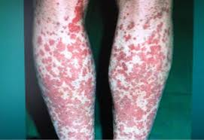
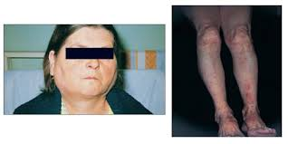
Σύνδρομο Sjögren-Πρόγνωση
44 φορές μεγαλύτερος κίνδυνος Νon Hodgκin λεμφώματος(ΝΗL) σε σύγκριση με ομάδα ελέγχου
Kassan SS, Thomas TL, Moutsopoulos HM, Ann Intern Med. 1978;89:888
Σε πιο πρόσφατες μελέτες, σχετικός κίνδυνος εμφάνισης NHL (RR 13.76; 95% CI 8.53–18.99)
Liang Y, Ann Rheum Dis. 2013 May 17
Παράγοντες κινδύνου για την ανάπτυξη Νon Hodgκin λεμφώματος:
Παρουσία κρυοσφαιρινών
Χαμηλές τιμές C3 and C4
Πορφυρικό εξάνθημα
Σπληνομεγαλία και λεμφαδενοπάθεια
Επίμονη διόγκωση παρωτίδων
Theander E, Ann Rheum Dis. 2006;65:796
Papageorgiou Α, Voulgarelis M, Tzioufas AG. Autoimmun Rev. 2015 ;14:641

Slide 32
ΑΝΤΙΦΩΣΦΟΛΙΠΙΔΙΚΟ ΣΥΝΔΡΟΜΟ

Slide 33
ΑΝΤΙΦΩΣΦΟΛΙΠΙΔΙΚΟ ΣΥΝΔΡΟΜΟ
Πρωτοπαθές (χωρίς υποκείμενο ρευματικό νόσημα)
Σχετιζόμενο με υποκείμενο ρευματικό νόσημα (κυρίως ΣΕΛ)
Καταστροφικό APS: θρομβωτικές εκδηλώσεις από ταυτόχρονα 3 όργανα σε διάστημα <1 εβδομάδας

Slide 34
ΑΝΤΙΦΩΣΦΟΛΙΠΙΔΙΚΟ ΣΥΝΔΡΟΜΟ
Αναθεωρημένα κριτήρια ταξινόμησης, Sydney 2006
Κλινικές εκδηλώσεις:
Αρτηριακές ή φλεβικές θρομβώσεις
ή/και
Νοσηρότητα κύησης
    ≥3 αποβολές 1ου τριμήνου, ή
    ≥1αποβολή 2ου/3ου τριμήνου, ή
    πρόωρος τοκετός λόγω εκλαμψίας/προεκλαμψίας)
Εργαστηριακά ευρήματα:
Παρουσία τουλάχιστον ενός εκ των αντιφωσφολιπιδικών αντισωμάτων (θετικά σε τουλάχιστον 2 μετρήσεις με απόσταση 12 εβδομάδων σε μέτριους ή υψηλούς τίτλους)
    Αντισώματα καρδιολιπίνης IgG ή/και IgM
    Anti-β2GP IgG ή/και IgM
    Αντιπηκτικό του λύκου

Slide 35
Διαφορική διάγνωση
Λήψη αντισυλληπτικών και θεραπεία με οιστρογόνα
Κακοήθεια
Ομοκυστεϊναιμία
Ανεπάρκεια αντιθρομβίνης ΙΙΙ
Ανεπάρκεια πρωτεΐνης C και S
Μετάλλαξη στον παράγοντα V Leiden
Μετάλλαξη της προθρομβίνης A20210
Αντισώματα αντιπροθρομβινης

Slide 36
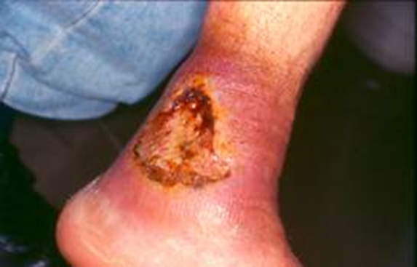
Αρτηριακές/φλεβικές Θρομβώσεις
Υψηλού κινδύνου προφίλ αντιφωσφολιπιδικών αντισωμάτων :
Αντιπηκτικό λύκου
Τριπλή θετικότητα αντισωμάτων
Η θρόμβωση μπορεί να συμβεί σε οποιοδήποτε αγγείο, οποιουδήποτε μεγέθους (μεγάλου, μεσαίου ή μικρού)
Φλεβική θρόμβωση= συχνότερη από την αρτηριακή
Εν τω βάθει φλεβοθρόμβωση: η συχνότερη θρομβωτική εκδήλωση (30-40%)

Slide 37
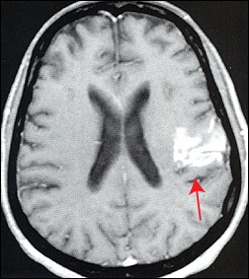
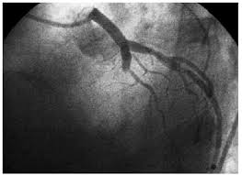
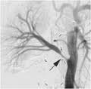
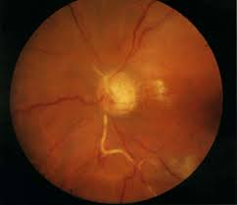
Αρτηριακές/φλεβικές Θρομβώσεις
Α.Ε.Ε : η πιο συχνή αρτηριακή θρομβωτική εκδήλωση (15-20%)
Άλλες εντοπίσεις αρτηριακής θρόμβωσης: αμφιβληστροειδική, στεφανιαίες, βραχιόνιες, μεσεντέριες, νεφρικά αρτηριόλια
Υψηλή υποψία σε νέους ασθενείς χωρίς προδιαθεσικούς παράγοντες για αθηροσκλήρυνση

Slide 38
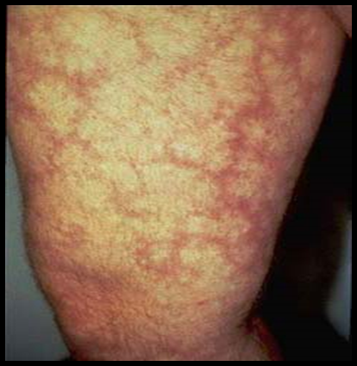
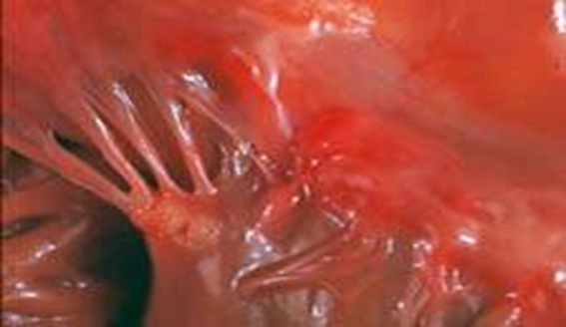
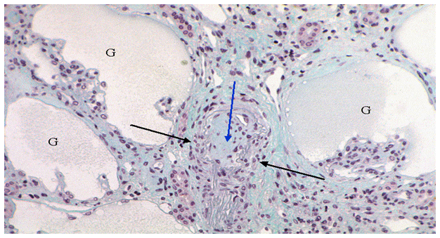
Άλλες εκδηλώσεις σχετιζόμενες με το σύνδρομο (non-criteria APS manifestations)
Θρομβοπενία (22%)
Δικτυωτή πελίδνωση (20%)
Βαλβιδοπάθεια (μιτροειδούς-αορτικής, ενδοκαρδίτιδα Libman-Sacks)
Νεφροπάθεια (θρομβωτική μικροαγγειοπάθεια)
Livedo reticularis
Libman-Sacks endocarditis

Slide 39
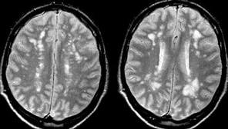
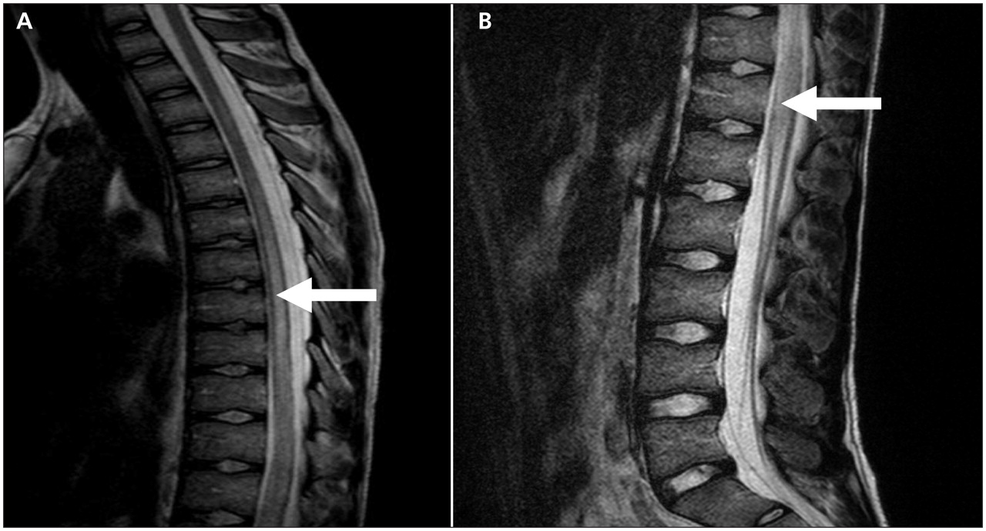
Άλλες εκδηλώσεις σχετιζόμενες με το σύνδρομο (non-criteria APS manifestations)
MS-like αλλοιώσεις λευκής ουσίας
Επιμήκης μυελίτιδα

Slide 40
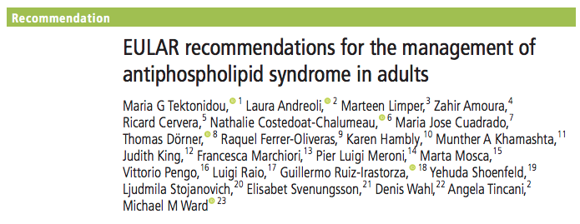

Slide 41
Πρωτοπαθής προφύλαξη σε ασθενείς με θετικά αντισώματα
  ΣΕΛ: 30-50% των ασθενών έχουν θετικά αντιφωσφολιπιδικά αντισώματα-
  1/3 εξ αυτών θα εμφανίσει τελικά κάποιο θρομβωτικό επεισόδιο
  Σε ασθενείς με ΣΕΛ και θετικό LA ή/και εμμενόντως θετικά αντισώματα κατά καρδιολιπίνης σε μέτριους ή υψηλούς τίτλους:
Υδροξυχλωροκίνη και μικρή δόση ασπιρίνης (80-100 mg)

Slide 42
ΘΕΡΑΠΕΙΑ
Δευτεροπαθής προφύλαξη-Ιστορικό θρομβώσεων
Ασθενείς με 1 επεισόδιο φλεβικής θρόμβωσης:
χρόνια αντιπηκτική αγωγή με INR 2.0-3.0
Ασθενείς με αρτηριακή θρόμβωση ή επαναλαμβανόμενα θρομβωτικά επεισόδια παρότι INR 2.0-3.0:
  στόχος INR 3.0-4.0 ή συνδυασμένη αντιθρομβωτική θεραπεία

Slide 43
ΘΕΡΑΠΕΙΑ
Δευτεροπαθής προφύλαξη-Ιστορικό νοσηρότητας κύησης
Επαναλαμβανόμενες αποβολές 1^{ου} τριμήνου
Θάνατος εμβρύου 2^{ο} ή 3^{ο} τρίμηνο
Προηγούμενο ιστορικό και θρόμβωσης
Χαμηλή δόση ασπιρίνης (80-100 mg) ή σε συνδυασμό με ΧΜΒΗ (συνήθης προφυλακτική δόση)
Χαμηλή δόση ασπιρίνης και ΧΜΒΗ ή μη κλασματοποιημένη ηπαρίνη (συνήθης προφυλακτική δόση )
Χαμηλή δόση ασπιρίνης και ΧΜΒΗ ή μη κλασματοποιημένη ηπαρίνη (συνήθης θεραπευτική δόση)

Slide 44
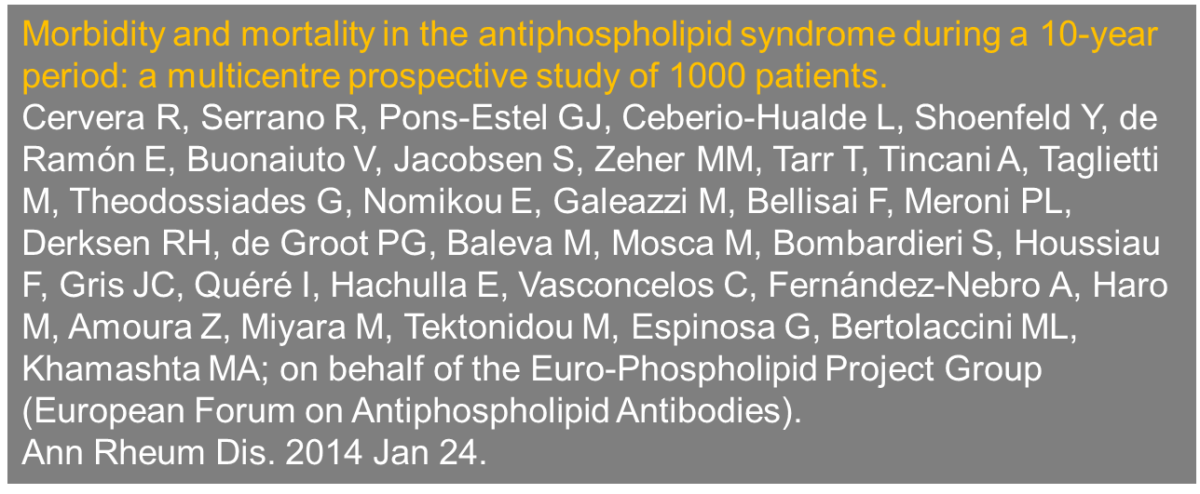
10-ετής επιβίωση: 91% (παρόμοια σε πρωτοπαθές APS και SLE/APS)
Πιο συχνά αίτια θανάτου σε ασθενείς με APS:
σοβαρά θρομβωτικά επεισόδια (ΟΕΜ, ΑΕΕ, Πν. εμβολή ( 36%)
λοιμώξεις (27%)
αιμορραγίες (10 %)
Καταστροφικό APS=0.9%. Θάνατος: 55% ασθενών.

